Slide 1
小數
7-4小數除以整數

Slide 2
下表是媽媽購買水果的數量和付出的錢數。算出每種水果的單價各是多少元，填入下表。
品種 | 單價/元 | 數量 | 總價
蘋果 |  | 5 | 0.8
香蕉 |  | 2 | 0.32
橘子 |  | 3 | 1.62
（1)每顆蘋果多少元？

Slide 3
品種 | 單價/元 | 數量 | 總價
香蕉 |  | 2 | 0.32
橘子 |  | 3 | 1.62
（2)每根香蕉多少元？
0.32÷2=？

Slide 4
品種 | 單價/元 | 數量 | 總價
香蕉 | 0.16 | 2 | 0.32
橘子 |  | 3 | 1.62
（3)每顆橘子多少元？
1.62÷3=

Slide 6
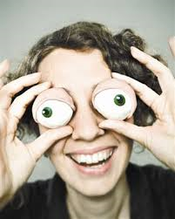
仔細看,找找算式的規律
1÷1 =1
1÷10 =0.1
1÷100 =0.01
1÷1000 =0.001
1÷10000 =???

Slide 7
2.47÷1 =2.47
2.47÷10 =
2.47÷100 =
2.47÷1000 =
2.47÷10000 =

